Slide 1
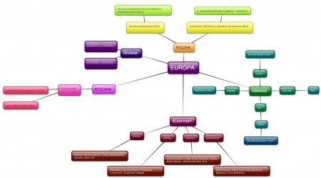
Z uvedených pojmov vytvorte pojmovú mapu!
Nukleová kyselina
Bielkovina
Biomakromolekulová látka fosfodiesterová väzba
Živá sústava
Aminokyselina A,G,C,T, U
Nukleotid ribóza, H3PO4
Nukleozid jadro + mimo jadra
Peptidová väzba globulárne, fibrilárne
Watson + Creek DNA + RNA

Slide 2
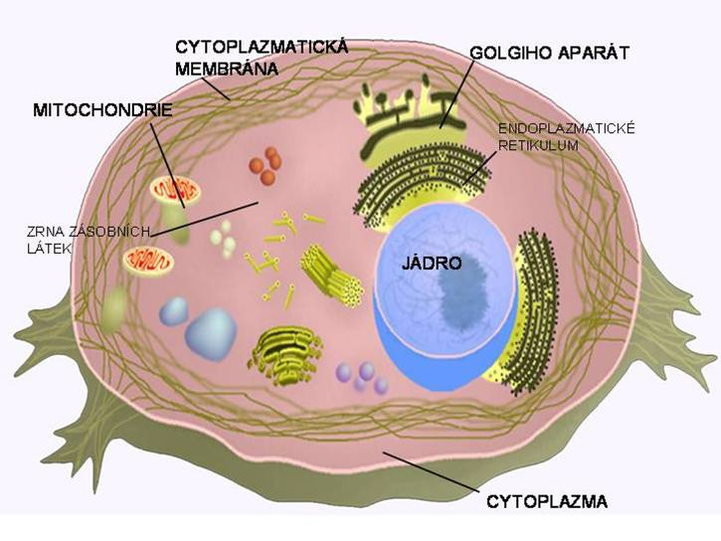
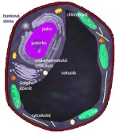
TYPY BUNIEK

Slide 3
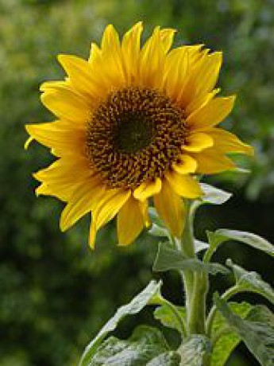
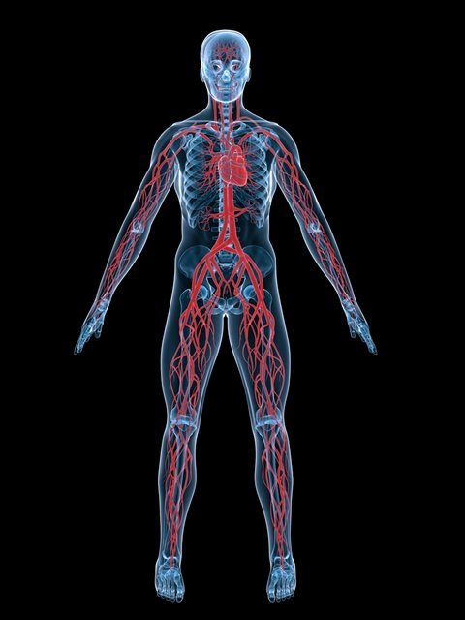
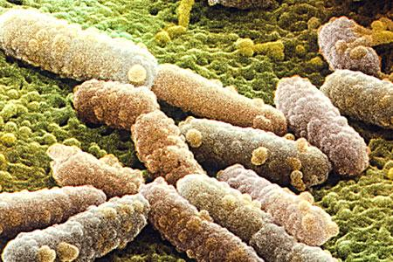

Slide 4
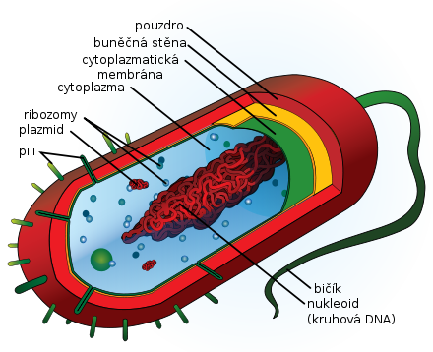
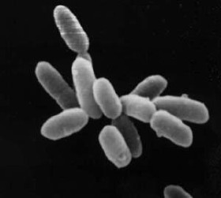
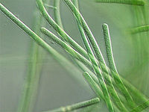
2 základné typy buniek:
1.
ARCHEÓNY
SINICE

Slide 5


Slide 6
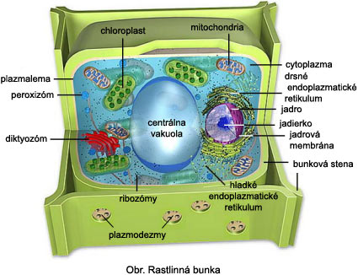
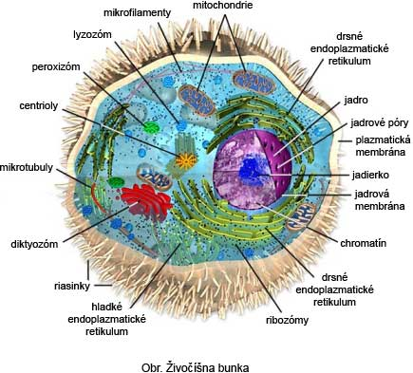
2.

Slide 7
Rozdiel medzi rastlinnou a živočíšnou eukaryotickou b.
plastidy
B.S.
C. M.

Slide 8
PRENOS VZRUCHOV !!!
Vláknité štruktúry: NEUROFIBRILI
Na povrchu: C.M.

Slide 9
Fixácia:
1: Bunka A: Vakuola, plastidy
2: Prokaryotická B: Lyzozómy
3: Eukaryotická C: rastlinná a živočíšna
4. Rastlinná b. D: baktérie, sinice
5: Živočíšna b. E: živočíchy, človek

